Slide 1
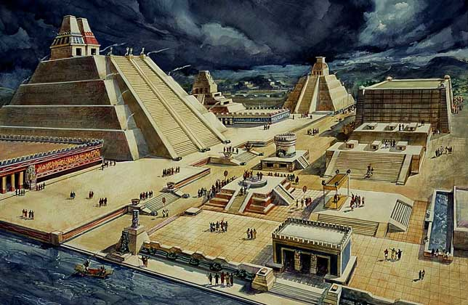
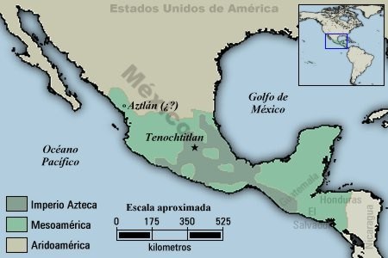
Los aztecas fueron un pueblo antiguo precolombino que se situó en lo que hoy día es el centro de México.
El apogeo de su existencia tuvo lugar entre los siglos XIV y XVI de nuestra era.
La capital de esta gran civilización fue Tenochtitlán, lugar donde hoy día se encuentra la Ciudad de México.
La civilización azteca incluía una disciplinada estructura de educación, así como también la creencia en una compleja mitología.

Slide 2
LA RELIGION AZTECA
La religión azteca era politeísta, o sea creían en varios dioses, aunque solo profesaban culto a unas pocas divinidades principales
Los dioses más importantes tenían relación con el ciclo solar y agrícola

Slide 3
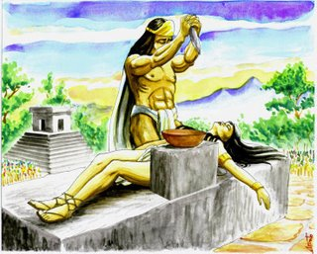
A la llegada de los europeos al nuevo mundo, lo que más los impresionó fue la práctica del sacrificio humano que poseían estos habitantes precolombinos.

Slide 4
La religión era una fuerza poderosa, regía todo lo que se hacían, desde levantarse por la mañana para trabajar en el campo y obedecer las leyes del gobernante.
Los aztecas creían que los dioses ordenaban sus vidas.
Para lograr los favores de los dioses los aztecas les ofrecían regalos y sacrificios.
Los sacerdotes del templo conducían las ceremonias religiosas.
Tenían el pelo largo y opaco, los ojos rojos y sus cuerpos pintados con sangre para sus ceremonias
DABAN UNA IMAGEN TERRORIFICA.

Slide 5
DIOSES
Huitzilopochtli: dios de la guerra, la sabiduría y el poder, lo identifican con la serpiente. Precursor del verano, la estación de los relámpagos y la fertilidad. Se le honraba en el decimoquinto mes azteca, en una ceremonia en la que el sacerdote atravesaba con una flecha una masa preparada con sangre de personas sacrificadas para tal ocasión.

Slide 6
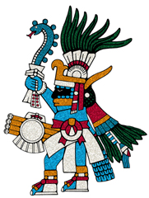

Slide 7
Tezcatlipoca: Era una de las deidades principales y representante del principio de dualidad. Portaba un espejo en el que se reflejaban los hechos de la humanidad. Divinidad aérea y llegó a asociarse posteriormente con la fortuna y con el destino de la nación azteca. La fiesta más importante consagrada a Tezcatlipoca era el Tóxcatl, que se celebraba en el mes quinto.

Slide 8
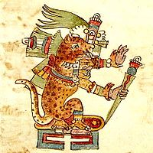

Slide 9
Quetzalcóatl: “la serpiente emplumada”. Padre de los toltecas.
Está relacionado con la enseñanza de las artes y, por tanto, actúa como introductor de la civilización. Sus devotos, para venerarlo, se sacaban sangre de las venas que están debajo de la lengua o detrás de la oreja y untaban con ella la boca de los ídolos. La efusión de sangre sustituía el sacrificio directo.

Slide 10
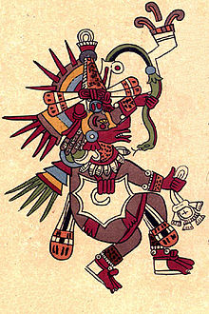

Slide 11
Tláloc: dios de la lluvia, casado con Chalchiuhtlicue, diosa del agua, a la que se solía representar con la imagen de una rana, y con la que tuvo muchos hijos: los tlalocas o nubes. Vivía en un paraíso de aguas llamado Tlalocan, donde iban los que habían muerto en inundaciones, fulminados por un rayo , que allí disfrutaban de una felicidad eterna. Le ofrecían niños y doncellas en sacrificio. Los campesinos, en previsión de sequías, hacían fabricar ídolos a imagen de Tláloc y los veneraban ofrendándoles maíz y pulque.

Slide 12
